Slide 1
宏观经济学
第一讲 宏观经济分析变量

Slide 2
内容概要
1.1经济学研究的内容和方法
1.2宏观经济学的研究对象
1.3宏观经济学的基本问题
1.4宏观经济学的发展
1.5宏观经济学研究的方法
1.6宏观经济学与微观经济学
1.7宏观经济分析的变量
1.8两个部门经济收入的构成
1.9三个部门经济收入的构成
1.10 四个部门经济收入的构成

Slide 3
1.1经济学研究的内容和方法
1、经济学Economics
研究在一定的制度下稀缺资源配置和利用的科学。
(1)经济制度
市场经济制度market economy自由放任经济laissez-faire economy
计划经济制度command economy
混合经济制度mixed economy

Slide 4
1.1经济学研究的内容和方法
(2)稀缺性scarcity
社会资源的有限性，是指社会提供的东西少于人们想拥有的。
基本假设： ①人类的欲望是无穷的 ②资源是有限的
生产要素： ①劳动 体力/脑力 ②土地（自然资源）
③资本 ④企业家精神和才能
选择(Choice):因为稀缺，人们不能得到所有想要的东西,不得不在有限的资源下作出选择。这是稀缺的结果。
资源/投入input/生产要素factors of production：｛土地 劳动 资本 时间 管理才能 信息｝+｛品牌 营销网络 管理技术 成本节约 劳务和服务 税收筹划 资本运营｝
(3)效率efficiency:
最有效地使用社会资源以满足人类的愿望和需要。
在不使他人境况变坏的前提下，一项经济活动如果不再有可能增进任何人的经济福利，那么该经济活动就是有效率的。

Slide 5
1.1经济学研究的内容和方法
(3)效率efficiency:
最有效地使用社会资源以满足人类的愿望和需要。
在不使他人境况变坏的前提下，一项经济活动如果不再有可能增进任何人的经济福利，那么该经济活动就是有效率的。
资源/投入input/生产要素factors of production
｛土地 劳动 资本 时间 管理才能 信息｝
｛品牌 营销网络 管理技术 成本节约 劳务和服务 税收筹划 资本运营｝

Slide 6
1.2宏观经济学的研究对象
“Macroeconomics” 一词， 1933年由挪威经济学家Ragnar Frisch 首次提出。定义为：关于某种经济类型的总的活动方式的理论。这一定义包括如下含义：
其一，研究对象是整个经济社会的活动情况，即以整个国民经济为考察对象；其二，解决的问题是如何使社会资源得到充分利用，即分析现有资源未被充分利用的原因， 实现充分利用的途径及经济实现稳定增长的条件；其三，中心理论是国民收入决定与变动理论；其四，研究方法是总量分析 ，即从国民收入总量出发考察国民经济的总体活动，具体为均衡分析与非均衡分析 、静态 、比较静态与动态分析 、 经验统计分析与数量经济模型等。
宏观经济学研究国民收入的决定和变动、长期的经济增长和短期的经济波动以及与之相关的通货膨胀、失业和国际收支等现象，揭示这些经济现象所产生的原因及其相互关系，以期为政府制定宏观经济政策提供理论依据，为消费者、企业和投资者等微观利益行为主体提供经济运行的背景知识。

Slide 7
1.3宏观经济学的基本问题
国民收入的决定
长期经济增长
经济波动
失业
价格水平的波动
宏观经济政策
开放经济下的国民经济

Slide 8
1.4宏观经济学的发展
1、早期的宏观经济学
严格地说，早期的宏观经济学还不能被称为是“宏观经济学”，只能被看做是宏观经济思想或方法。
2、现代宏观经济学
现代宏观经济学是20世纪30年代以后在西方经济学中兴起的以国民收入的决定为核心内容完整理论体系。
（1）. 现代宏观经济学的准备时期（19世纪70年代至20世纪30年代）
这一时期在西方经济学中占主导地位的是新古典经济学。
（2）.现代宏观经济学的建立和发展时期（20世纪30年代至60年代末）
现代宏观经济学的建立是以1936年英国经济学家凯恩斯《通论》一书的出版为标志的。
第二次世界大战以后，凯恩斯的追随者在发展起来的各种经济理论基础上形成了一些理论分支。其中主要有两派：一是以美国萨缪尔森为首的新古典综合派，二是以英国琼·罗宾逊为首的新剑桥学派。

Slide 9
1.4宏观经济学的发展
3.现代宏观经济学的深化及演变时期
从20世纪的60年代末到70年代初， 一些反对凯恩斯主义的经济学流派纷纷崛起，主要有货币主义、供给学派和理性预期学派。这些学派都倾向于市场调节，主张国家在较少程度上干预经济生活。他们的基本思想实际上是回到了19世纪末新古典经济学的立场。 因而这些学派又被称为新古典主义。

Slide 10
1.5宏观经济学研究的方法
一、一般方法与基本假定前提
总量分析法：
是指对宏观经济运行总量指标的影响因素及其变动规律进行考察分析，如对国民生产总值、消费额、投资额、物价总水平、就业与失业总水平等的影响因素及变动规律的分析。总量分析中也包括动态和静态分析。
基本假设：
从事经济活动的利益主体都是“理性人”和“经济人”；在经济分析中对社会经济制度本身不作评价。 

Slide 11
1.5宏观经济学研究的方法
二、具体分析方法
1.规范分析与实证分析方法
规范分析是以一定的价值判断为基础，对宏观经济问题提出分析和处理的标准，作为决策前提和政策的依据，并研究如何才能符合这些标准。它回答“应该是什么”的问题。
实证分析基本上排除了价值判断，只对宏观经济现象、运行过程及发展趋势进行客观描述，研究其本身的内在规律。它回答“是什么”的问题。

Slide 12
1.5宏观经济学研究的方法
2.均衡分析与非均衡分析方法
均衡是在一定的假设条件之下，经济系统最终会达到的一种状态。如果没有外在条件的改变，这种状态就会一直保持下去，或重复出现。
均衡分析方法首先要论证说明的一个问题是，均衡是存在的 。均衡分析的一个重要特点是它并不描述从不均衡到均衡的具体过程，而只是论证说明达到均衡状态所需具备的条件是什么。 
与均衡分析方法相对照，存在着描述有关变量相互作用的发展变化的具体过程的非均衡分析方法。

Slide 13
1.5宏观经济学研究的方法
3.静态分析、比较静态分析与动态分析方法
静态分析就是探讨经济变量在同一时期内的相互关系，它不涉及经济变量在不同时期中的变化。
当自变量之一或两者同时发生变化时，因变量会相应地发生变化，这样的分析方法，被称为比较静态分析。
动态分析的本质在于把经济变动过程中的时间因素考虑在内， 考察一个时期里发生的事情如何与前面一些时期内发生的事情相联系，以及如何与以后一些时期里预期会发生的事情相联系。

Slide 14
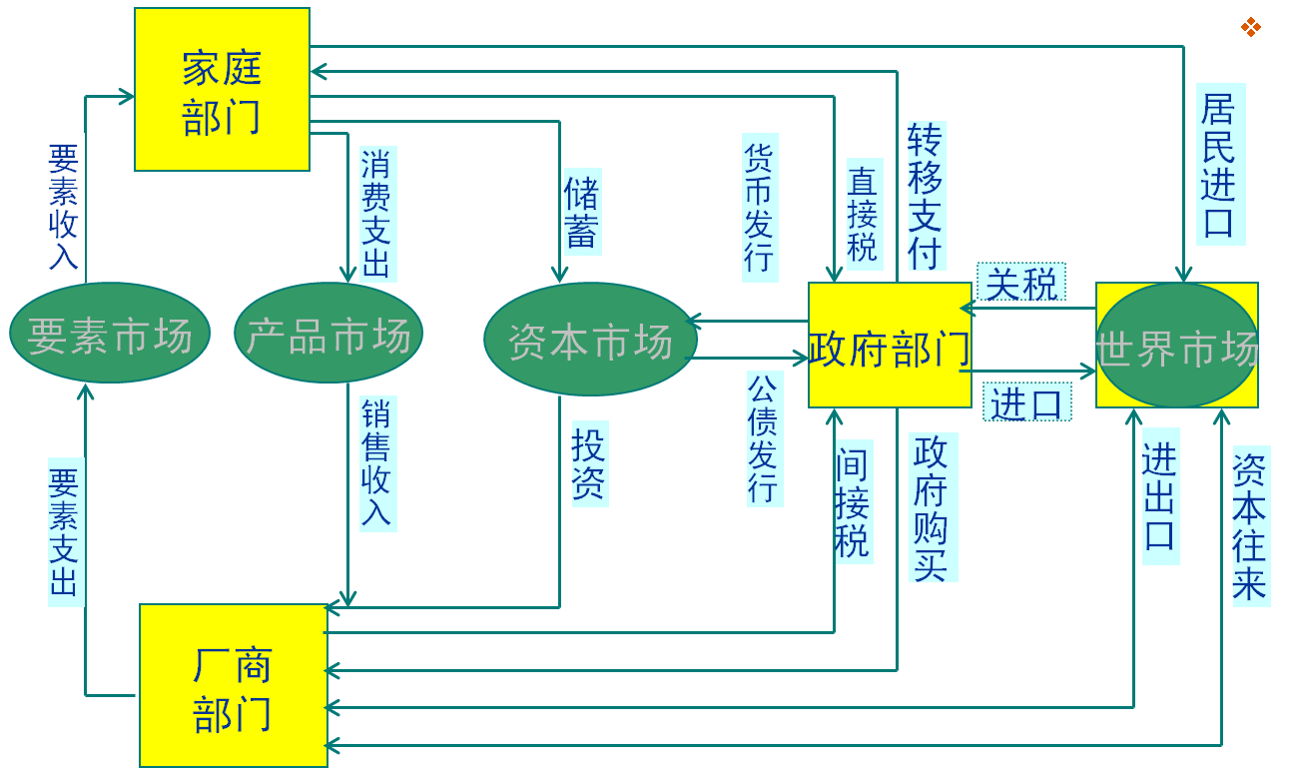
宏观经济分析的简化模型（货币流程）

Slide 15
1.6宏观经济学与微观经济学
三、微观经济学（microeconomics）的研究对象
研究对象：
以单个经济单位(居民户、厂商以及单个产品市场)为考察对象，研究单个经济单位的经济行为，以及相关单个经济变量的决定。
基本内容：
均衡价格与弹性理论、消费者行为理论、生产与成本理论、市场结构理论、生产要素价格理论、福利经济学与一般均衡分析

Slide 16
微观经济学鸟瞰
产品市场
条件：
市场出清；
完全理性；
完全信息。
家庭
厂商
要素市场

Slide 17
1.6宏观经济学与微观经济学
四、宏观经济学与微观经济学的联系与区别
1、内在联系
相互补充
微观经济学是宏观经济学的基础
互为条件
交替发展
都属于实证分析
2、区别

Slide 18
1.7宏观经济分析的变量
国民收入帐户：
如果把一国经济比喻为一辆汽车，国民收入帐户就是汽车发动机的机械示意图。虽然它没有解释发动机如何进行工作，但是标示了汽车关键部件的名称，并且显示了这些部件如何相互联系。因而，如同想要安装发动机，必须首先读懂发动机机械示意图一样，要想理解宏观经济运行，首先需要了解国民收入帐户知识。
国民收入帐户产生背景：
20世纪30年代西方经济大危机，对经济运行整体情况的信息需求比任何时侯都更为迫切，国民经济帐户和GDP度量体系应运而生；
二战期间政府控制经济需要上升，推动了有关统计体系进一步发展；
后来由于政府，专家，企业界和公众的合作和不断努力，国民收入帐户统计不断改进和丰富。

Slide 19
1.7宏观经济分析的变量
国民收入核算体系：
SNA：The system of national accounts
MPS: The system of material products balance
国民收入核算体系包括以下五个指标：
国内生产总值GNP (或国民生产总值) Gross national production；
国民生产净值NNP ；
国民收入NI ；
个人收入PI；
个人可支配收入PDI 。

Slide 20
1.7宏观经济分析的变量
一、国民产出National Output
国内生产总值GDP(Gross domestic product)
国内生产净值NDP(Net domestic product)
国民生产总值GNP(Gross national product)
国民生产净值NNP
国民收入NI(National income)
国民净收入NNI
个人收入PI(personal income)
个人可支配收入PDI(Personal disposable income)
二、失业率
三、价格总水平

Slide 21
1.7宏观经济分析的变量
国内生产总值GDP(Gross domestic product)
国民产出：一年中一国生产的全部产品（物品goods和服务services）
国民产品NP(National Product)：国民产出的市场值。
国内生产总值GDP：一国或一地区在一定时期内运用生产要素所生产的全部最终产品的市场值。
最终产品：在一定时期内生产的并由其最后使用者购买的产品和劳务。
中间产品：用于再出售而供生产别种产品用的产品。
种棉15$
纺纱20$
织布30$
制衣45$
销售50$
15$
+
5$
+
10$
+
15$
+
5$
=
50$

Slide 22
1.7宏观经济分析的变量
国内生产总值GDP(Gross domestic product)核算：
1、生产法production approach （部门法sector approach ）：
按提供物质产品和劳务的各个部门的产值计算，反映国内生产总值的来源。
物质部门：中间产品产值扣除，仅计算部门增值。
无法计算增值的部门：按部门职工工资收入计算。
2、支出法（产品流动法、产品支出法、最终产品法）
从产品的使用出发，一年内购买各项最终产品的支出加总。
谁是最后的使用者？

Slide 24
消费支出（consumption）：即居民支出，一般占到GDP一半以上。
固定投资（fixed investment）：分居民住房投资和企业固定投资，“固定”表示这类投资可以长期存在和使用。分为重置投资（replacement investment）与净投资。
存货投资（inventory investment）： 它不代表产品和劳务实际支出，而是企业持有存货数量变化，即产量超过实际销售量的存货积累。
政府购买（government purchase）：政府购买的产品与劳务总和。
净出口（net exports）：出口减去进口得到的差额，表示本国最终产品有多少通过外国人支出而实现其市场价值。
注：（i）家庭对新住宅的购买归入投资支出类
（ii）企业新增存货归入投资支出类，可视为企业对
自己产品的购买。

Slide 25
1.7宏观经济分析的变量
国内生产总值GDP(Gross domestic product)核算：
3、收入法（要素支付法、要素收入法）
从收入的角度出发，把要素在生产中所得各种收入加总。
工资、利息和租金
非公司企业主收入
公司税前利润，包括公司所得税、社会保险税、股东红利、公司未分配利润。
企业转移支付及企业间接税。
资本折旧

Slide 26
1.7宏观经济分析的变量
国内生产净值NDP
NDP=GDP-折旧
国民收入NI：按生产要素报酬计算的。
NI=工资+利息+租金+利润
=NDP-间接税-企业转移支付+政府补助金
个人收入：
PI=NI-公司未分配利润-公司所得税-社会保险费+政府给个人的转移支付
个人可支配收入DPI
DPI=PI-个人所得税

Slide 27
GDP与GNP
GDP：一年内在本国领土所生产的最终产品的价值总和。以地理上的国境为统计标准。
GNP：一年内本国常住居民所生产的最终产品的价值总和。以人口为统计标准。
GNP=GDP+本国公民在国外生产的最终产品的价值总和-外国公民在本国生产的最终产品的价值总和。
国民收入核算中五种总量关系：
GNP-折旧=NNP
NNP-间接税=NI
NI-公司未分配利润+政府给居民的转移支付+政府向居民支付的利息=PI=消费+储蓄

Slide 28
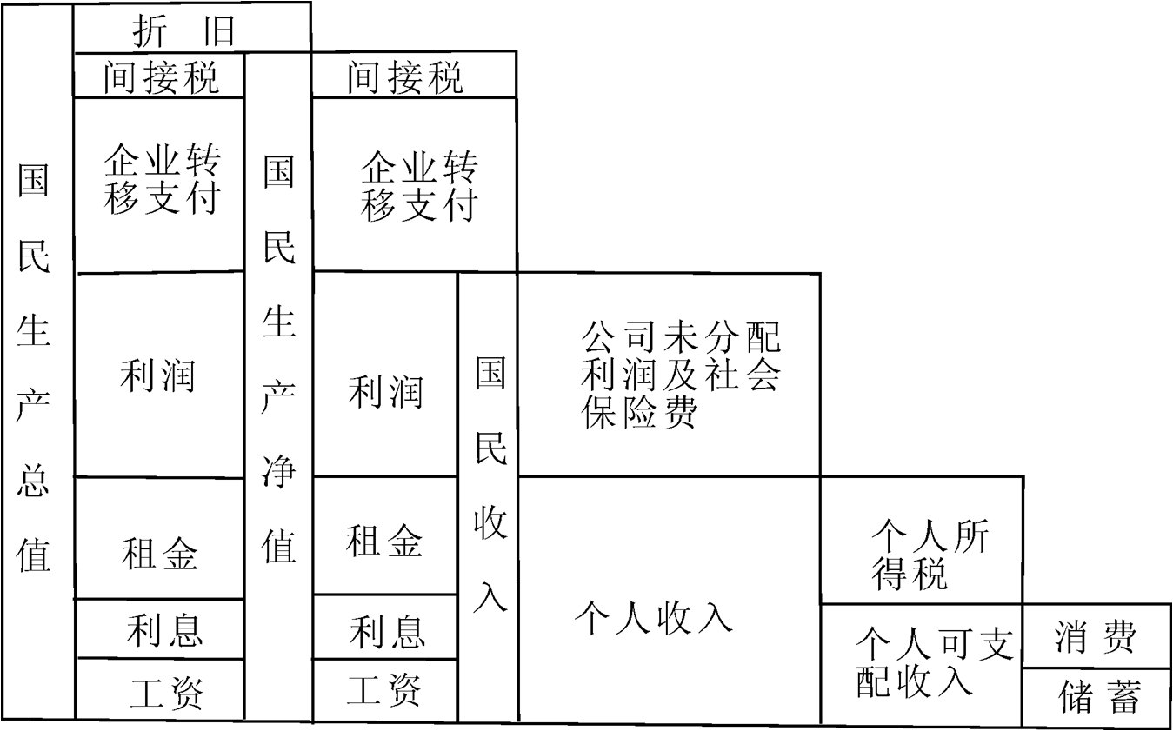
1.7宏观经济分析的变量

Slide 29
1.7宏观经济分析的变量
GDP存在问题：
一些没有经过市场交换程序的经济活动无法计入GDP。
GDP不衡量社会成本
GDP不衡量增长的代价和方式：中国成为世界上单位GDP创造能耗最高的国家之一，重点钢铁企业吨钢可比能耗比国际水平高40％，电力行业火电煤耗比国际水平高30％，万元GDP耗水量比国际水平高5倍，万元GDP总能耗是世界平均水平的3倍。
不衡量效益、效率、质量和实际国民财富

Slide 30
1.7宏观经济分析的变量
名义GDP（货币GDP）：
用生产物品和劳务的当年价格计算的全部最终产品的市场值。
实际GDP：
用从前某一年作为基期价格计算出来的全部最终产品的市场值。
国内生产总值折算指数：

Slide 31
2008年美国从GDP到个人可支配收入DPI （单位：10亿美元）
GDP |  | 14441.4 |  | —社会保险税 | 990.6
+ 本国居民来自国外的要素收入 | 809.2 |  |  | —政府所经营企业当前盈余 | —6.9
—本国支付给外国居民的要素收入 | 667.3 |  |  | —企业当前转移支付 | 118.8
=GNP |  | 14583.3 |  | + 个人资产收入 | 1994.4
—固定资产消耗 | 1847.1 |  |  | + 个人当前接收的转移支付 | 1875.9
=NNP |  | 12736.2 |  | + 统计误差 | 5.1
—统计误差 | 101.0 |  |  | =个人收入PI |  | 12238.8
=国民收入NI |  | 12635.2 |  | —个人所得税和非税支付 | 1432.4
—包含存货价值和资本消耗调整的公司利润 | 1360.4 |  |  | =个人可支配收入DPI |  | 10806.4
—净税收 | 993.8 |  |  | —个人各项支出 | 10520.0
—净利息 | 815.1 |  |  | =个人储蓄 |  | 286.4

Slide 32
世界行公布的2003年全世界的国内生产总值
全球总的GDP已经达到36万亿美元。其中有7个国家的GDP超过了1万亿美元：美国居首位，国内生产总值达到了10.9万亿美元；日本，4.3万亿美元；德国，2.4万亿美元；英国1.8万亿美元；法国，1.7万亿美元；意大利，1.5万亿美元；中国，1.4万亿美元。
按照国家集团和地区分，欧盟的GDP为8．2万亿美元；亚洲和太平洋地区为2．8万亿美元；拉丁美洲和加勒比地区为1．7万亿美元；GDP最低的地区是撒哈拉以南的非洲地区，其GDP仅为4000亿美元。

Slide 33
世界行公布的2003年全世界的国内生产总值
在人口方面，人口最多的国家是中国，达到12．88亿；印度为10．65亿。还有9个人口超过1亿的国家：美国，2．91亿；印度尼西亚，2．15亿；巴西，1．77亿；巴基斯坦，1．48亿；俄罗斯，1．43亿；孟加拉国，1．38亿；尼日利亚，1．36亿；日本，1．27亿；墨西哥，1．03亿。
所谓的7国集团，即美国、加拿大、德国、英国、法国、意大利和日本，总共占世界人口的11％，但是GDP占世界的65％。而世界其余地区，人口占世界的89％，而GDP仅为35％。
中国工业占全国GDP的份额达51.2％，依然属于最主要的经济领域，服务行业所占的份额只有33.6%，而这个数字在欧洲则为70.9％，在美国为78.7％。

Slide 34
应用与计算
已知某经济社会有下列统计资料：
1.工资100亿，间接税减津贴10亿，利息10亿，消费支出90亿，租金30亿，投资支出60亿，利润20亿，政府支出30亿，出口额60亿，进口额70亿，政府转移支付5亿，所得税30亿。
计算：
A.收入法GNP；
B.支出法GNP；
C.政府预算赤字：
赤字=支出-净税收=30-（30+10-5）=-5；
D.储蓄总额S=Y-C-NT=170-90-35=45；
E.进出口盈亏。

Slide 35
应用与计算
已知某经济社会有下列统计资料：
2.净投资125，净出口15，储蓄160，资本折旧50
政府转移支付100，企业间接税75，政府购买200
社会保险金150，个人消费支出500，
公司未分配利润100，公司所得税50，个人所得税80。
计算：
GNP=C+I+G+（X-M）=500+(125+50)+200+15=890
NNP=GNP-D=890-50=840
NI=NNP-间接税=840-75=765
PI=NI-公司所得税-不分配利润-社会保险+转移支付=565
DI=PI-个人所得税=485。（单位：10亿美元）

Slide 36
1.8两个部门经济收入的构成
两部门经济的循环流动(图)
特点：
不存在企业间接税
没有税收T、政府支出G、进出口贸易
国民收入构成：
从支出角度：Y=C+I
从收入角度：Y=工资+利息+租金+利润=C+S
C+I=C+S
I=S

Slide 37
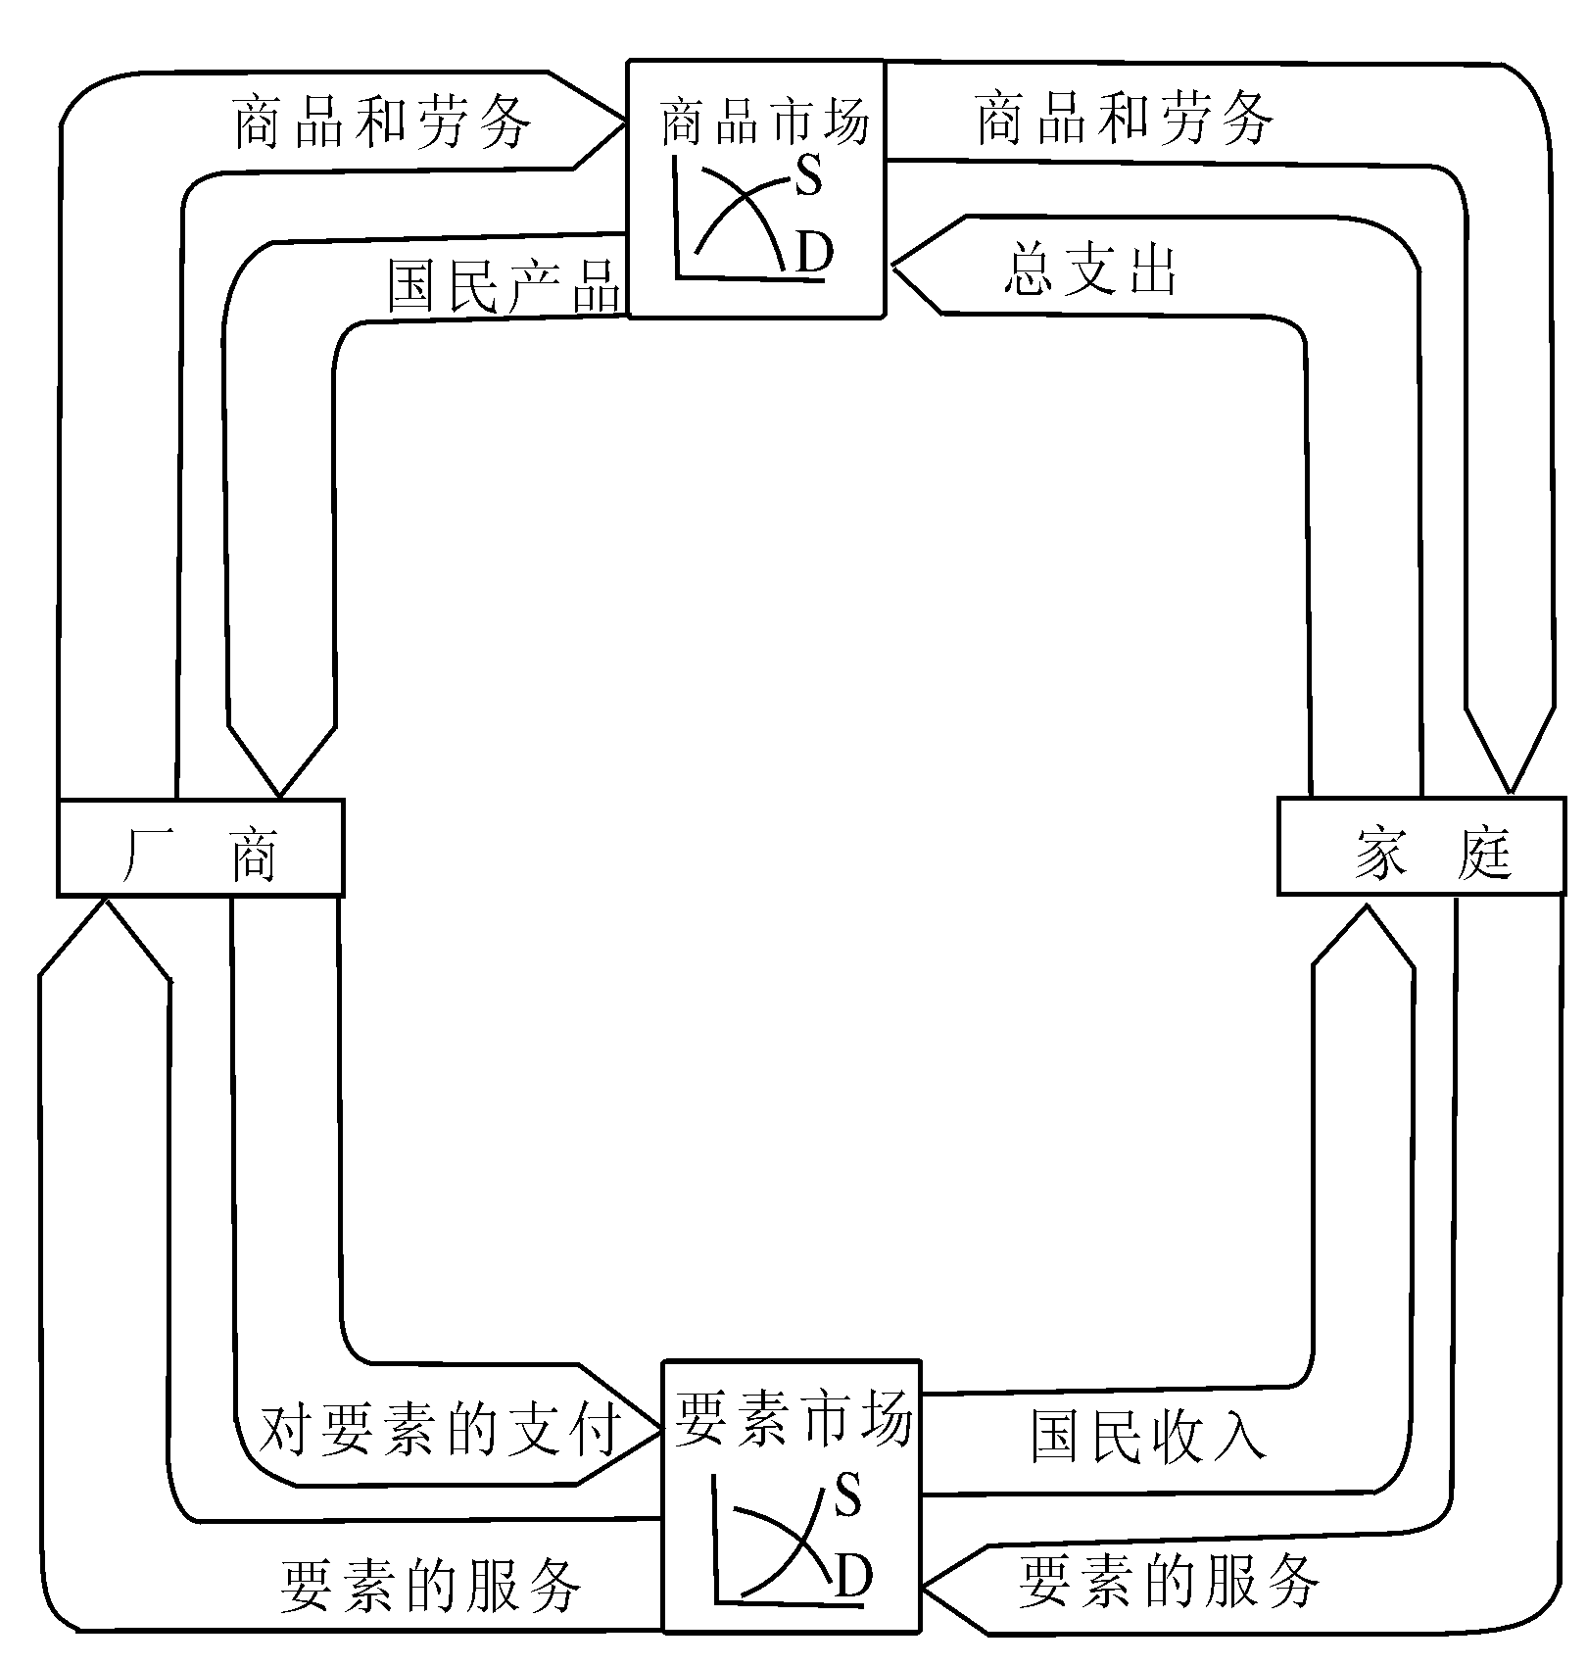
两部门经济的循环流动

Slide 38
1.9三个部门经济收入的构成
三个部门经济的循环流动(图)
特点：
政府收入、
政府支出
没有进出口贸易
国民收入构成：
从支出角度：Y=C+I+G
从收入角度：Y=工资+利息+租金+利润=C+S+T
C+I+G=C+S+T
I+G=S+T
I=S+(T-G)

Slide 39
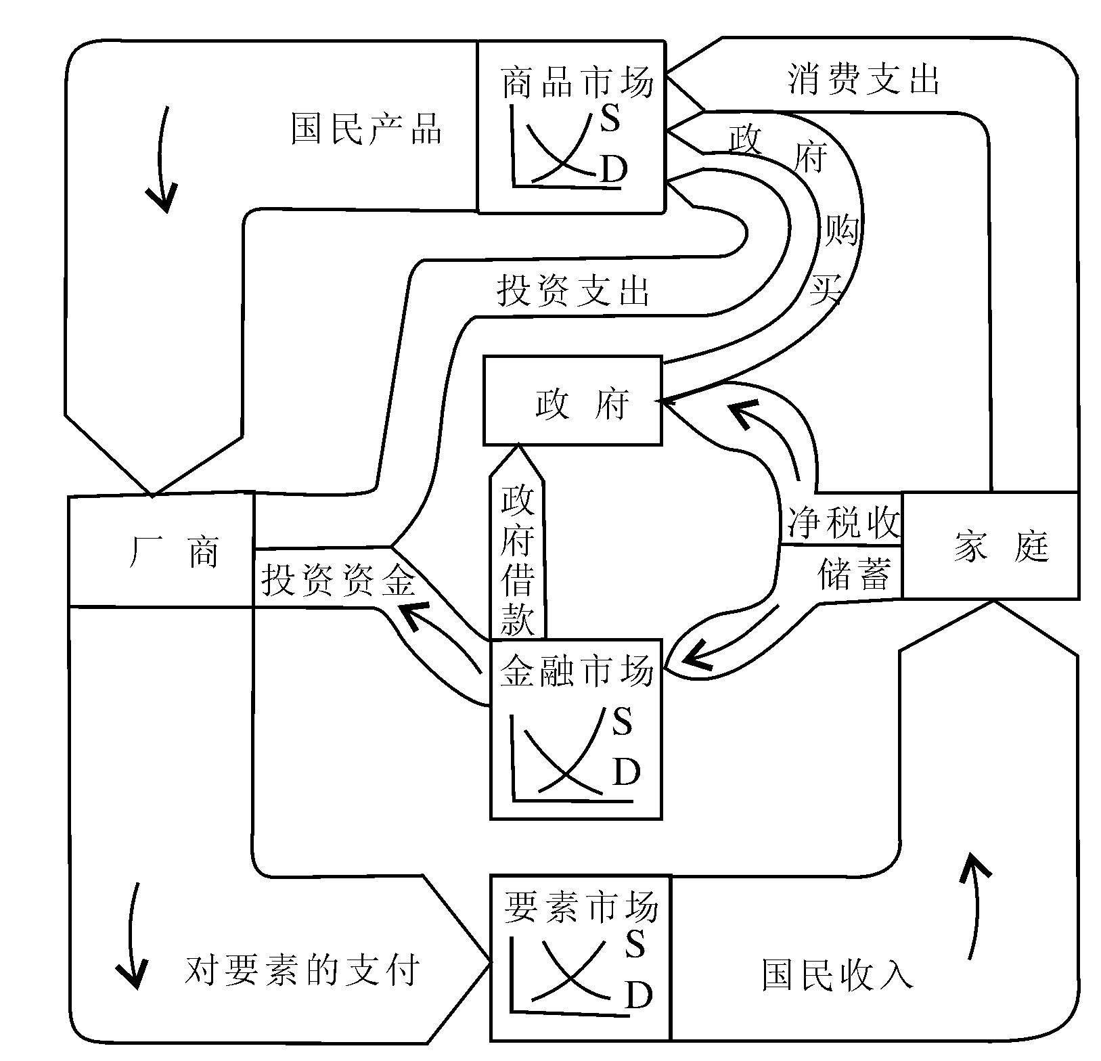
三部门经济的循环流动

Slide 40
1.10 四个部门经济收入的构成
四个部门经济的循环流动(图)
特点：
政府收入、
政府支出
进出口贸易
国民收入构成：
从支出角度：Y=C+I+G+(X-M)
从收入角度：

Slide 41
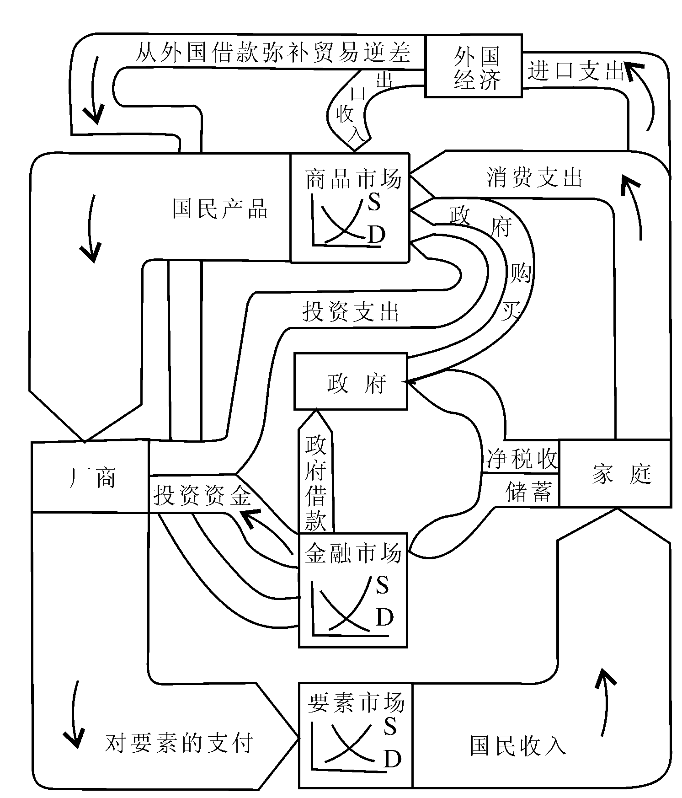
四部门经济的循环流动

Slide 42
课后作业
1、仔细阅读课本第十二章
2、复习与思考题P379-380

